Slide 1





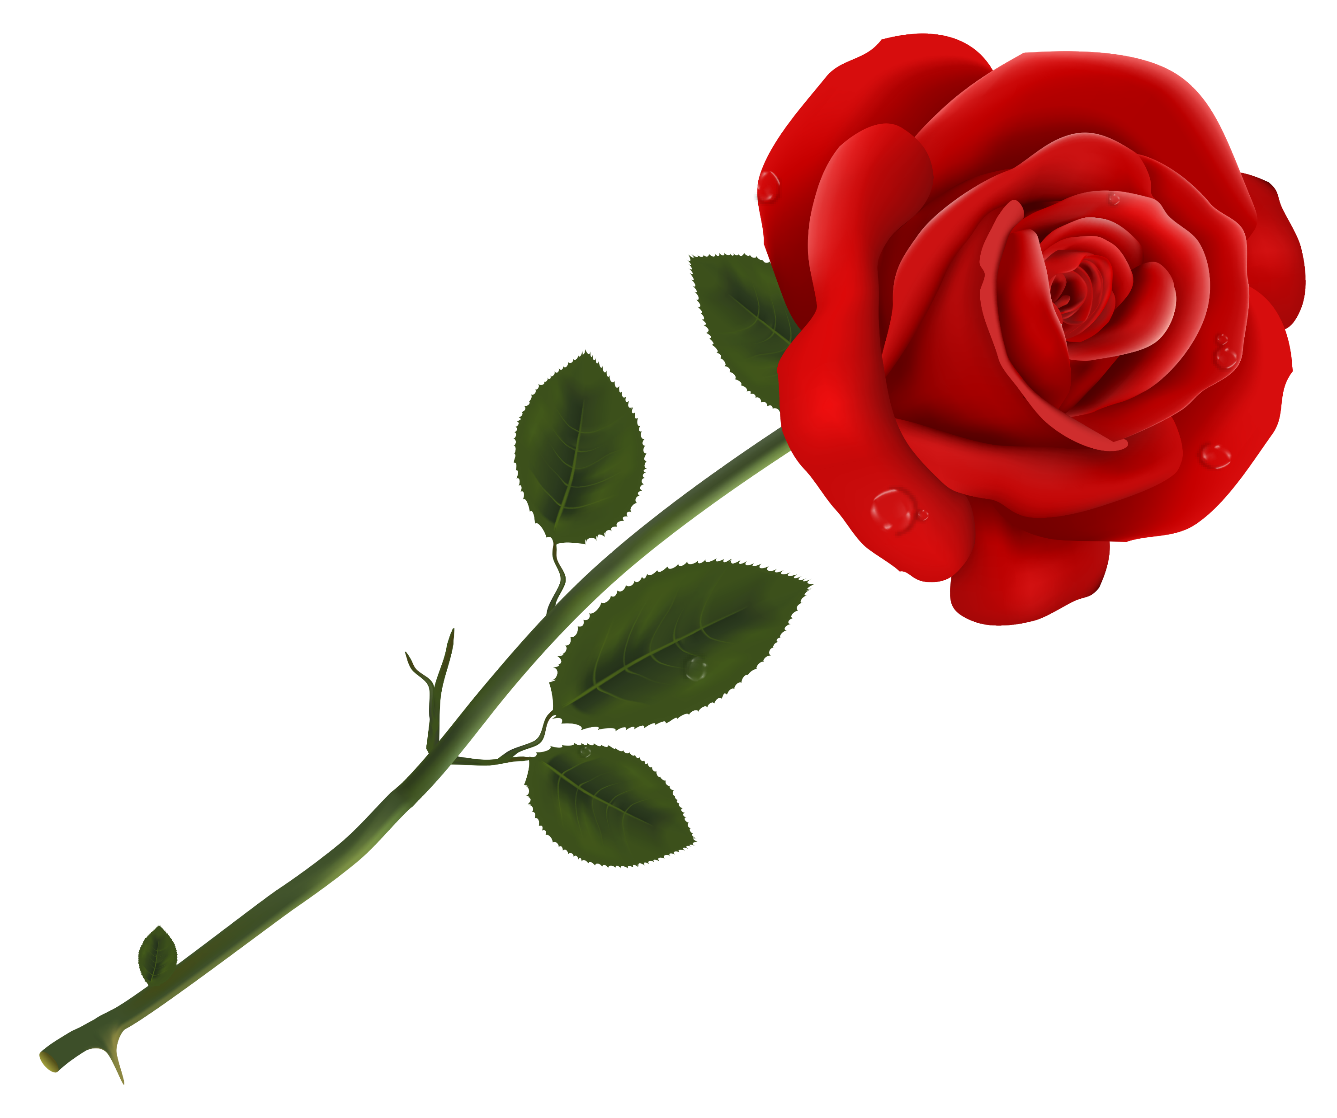

Slide 2
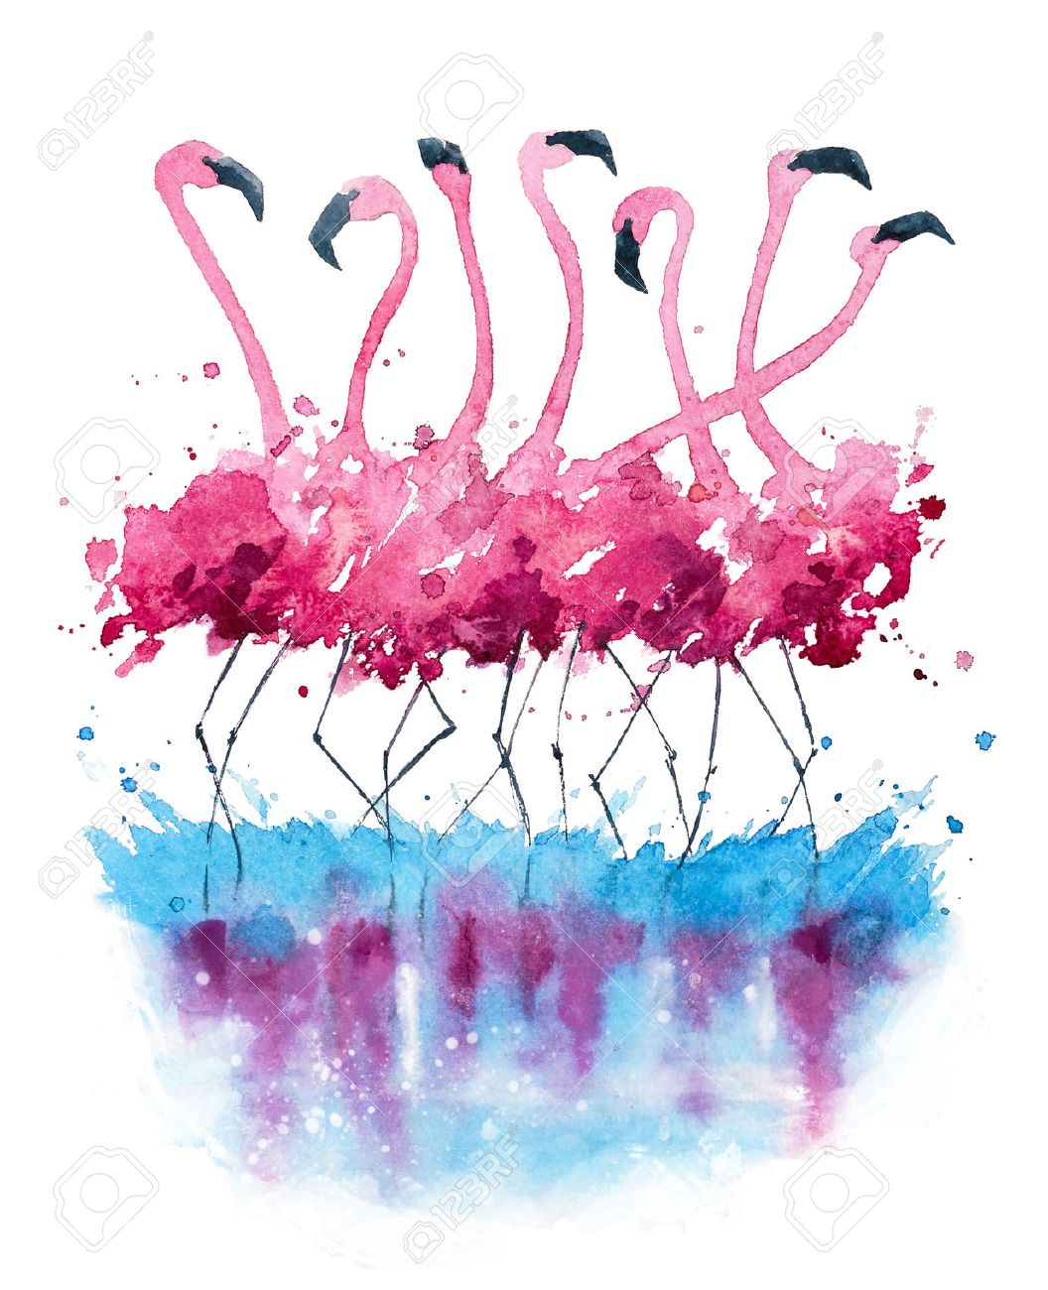


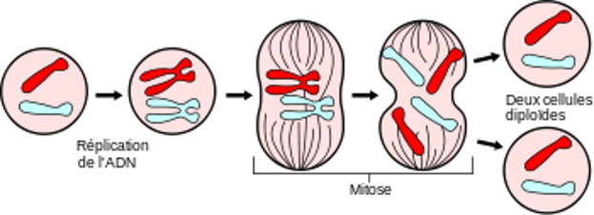
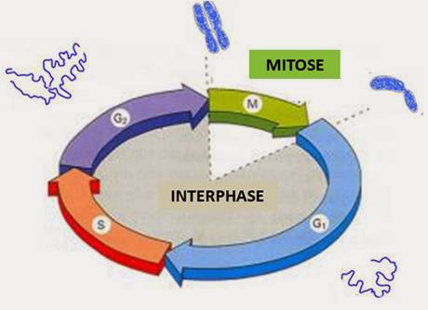
Vous avez vu j’ai mis des flamants roses, c’est grave beau et en plus petite anecdote, plus un flamant est rose plus il est agressif :D
La cellule transmet son patrimoine génétique par la division cellulaire
Le cycle cellulaire est divisé en deux phases
L’Interphase : Phase G1, S, G2. La réplication a lieu en Phase S
La mitose : Elle permet la répartition des chromosomes entre deux cellules filles
G2
M
S
G1

Slide 3
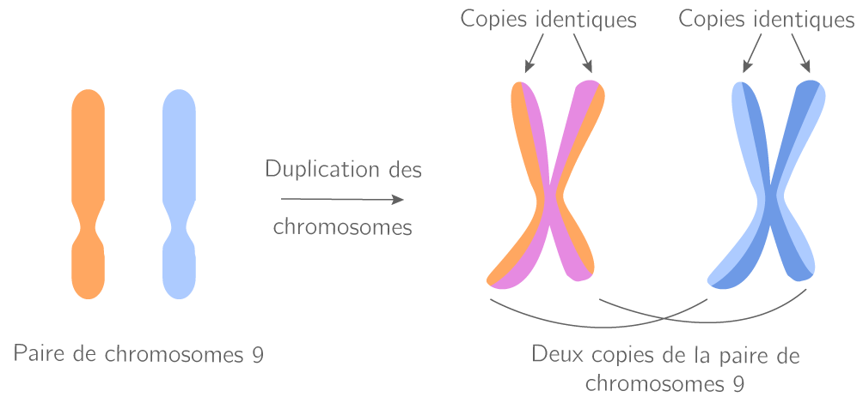
Avant la réplication, la cellule possède 2nK à UNE chromatide
Après la réplication, la cellule possède 2nK à DEUX chromatides
Elle est donc nécessaire à la division cellulaire puisqu’elle permet de dupliquer le génome d’une cellule avant sa division !
(Pendant la Phase S qui est la phase de Synthèse d’ADN (Réplication))

Slide 4
I – Généralités sur la Réplication
La réplication est semi-conservative :
  Chaque brin parental sert de matrice pour synthétiser un brin fils. Chaque nouvelle molécules/chromatides comprend alors un brin fils et un brin parental
La réplication repose sur le principe de complémentarité des bases :
  Les nucléotides sont complémentaires au brin parent par des liaisons hydrogènes
  Les nucléotides sont ensuite un a un reliés entre eux par des liaisons 3’5’-phosphodiester
La réplication est également asymétrique :
  Les deux brins d’une molécule sont dit antiparallèles : à l’extrémité 3’-OH d’un brin correspond l’extrémité 5’-P
  de l’autre brin

Slide 5
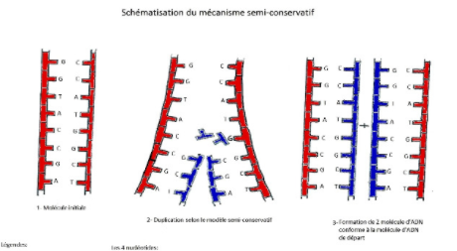
Réplication semi-conservative
Au final, dans une cellule fille :
1 brin parental
Brin parental pendant la réplication
1 brin fils
Brin fils obtenu par duplication selon un modèle semi-conservatif
Brin parental avant la réplication

Slide 6
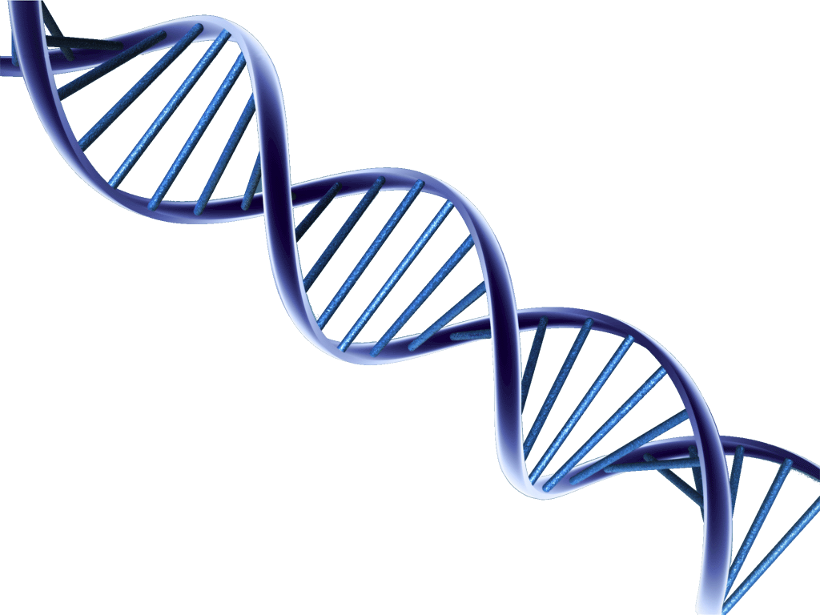
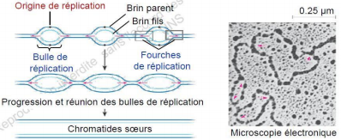
II- Mécanisme de Réplication
En 3 phases : Initiation / Elongation / Terminaison
Initiation
L’ADN Double brin va être ouvert en deux par des enzymes appelées Hélicases
L’initiation va alors débuter en de nombreux points sur chaque chromosomes (origine de réplication)
Chaque origine de réplication individualise de part et d’autre 2 fourches de réplication
1 Bulle de répli = 1 Origine + 2 fourches
La Réplication est bidirectionnelle +++
a partir de chaque point d’initiation

Slide 7
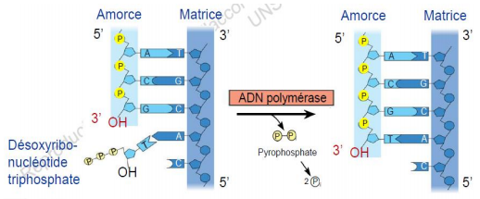
A partir des brins parents sont synthétisés les brins fils par l’ADN Polymérase δ/ε
Elongation
Cette enzyme relie les dNTPS entre eux, cependant elle a besoin d’une extrémité 3’-OH préexistante pour pouvoir fonctionner
La réplication se fait uniquement dans le sens 5’-3’
L’ADN Polymérase δ/ε synthétise le brin fils dans le sens 5’-3’
L’ADN Polymérase α apporte une amorce en 5’ à partir du brin parent

Slide 8
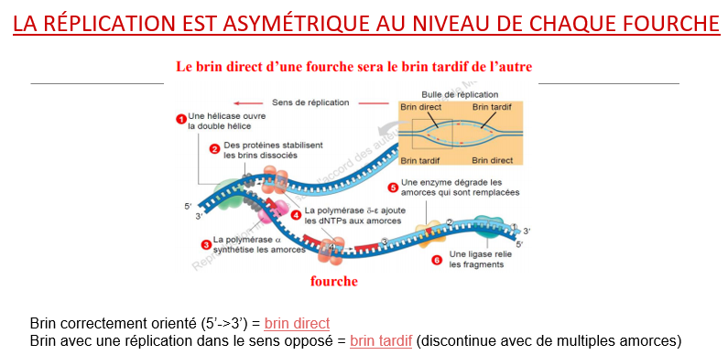

Slide 9
QCM 1 – A propos de la réplication
A- Elle a lieu en phase G1 du cycle cellulaire
B- Elle s’effectue selon un modèle demi-conservatif
C- Le brin fils et le brin parent sont antiparallèles l’un de l’autre
D- Elle se fait en 4 phases : Initiation / Duplication / Elongation / Terminaison

Slide 10
QCM 1 – A propos de la réplication
A- Elle a lieu en phase S du cycle cellulaire
B- Elle s’effectue selon un modèle semi-conservatif
C- Elle se fait en 4 phases : Initiation / Duplication / Elongation / Terminaison
D- Le brin fils et le brin parent sont antiparallèles l’un de l’autre

Slide 11
QCM 2 – A propos de la réplication
A- L’ADN polymérase δ/ε synthétise le brin fils dans le sens 5’-3’
B- L’ADN polymérase δ/ε synthétise une amorce
C- Le brin indirect est synthétisé dans le sens de progression de la fourche
D- Le brin direct est également appelé brin tardif

Slide 12
QCM 2 – A propos de la réplication
A- L’ADN polymérase δ/ε synthétise le brin fils dans le sens 5’-3’
B- L’ADN polymérase α synthétise une amorce
C- Le brin indirect est synthétisé dans le sens de progression de la fourche
D- Le brin (in)direct est également appelé brin tardif

